Slide 1

Ingeniería de Software I – Clase 2 – 2025

Slide 2
Temas
Técnicas de elicitación dinámicas (continuación)
Técnicas de elicitación estáticas
Especificación de requerimientos de software

Slide 3
Técnicas de elicitación (Continuación de la clase 1)
Ingeniería de Software I 2013
Habíamos visto que hay dos métodos los interactivos y los discretos
Continuamos con métodos interactivos de elicitación y luego veremos los discretos

Slide 4
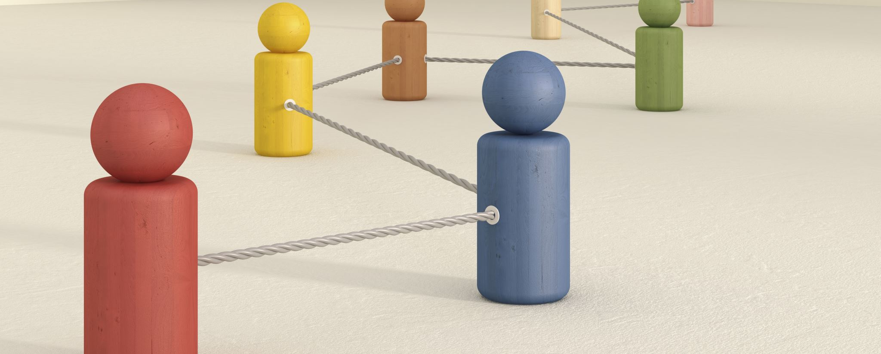
Métodos interactivos de elicitación de requerimientos Continuación

Slide 5

Planeación Conjunta de Requerimientos (JRP)
Proceso mediante el cual se conducen reuniones de grupo altamente estructurados con el propósito de analizar problemas y definir requerimientos
Requiere de extenso entrenamiento
Reduce el tiempo de exploración de requisitos
Amplia participación de los integrantes
Se trabaja sobre lo que se va generando
Alguna bibliografía la menciona como JAD (Joint Application Design)

Slide 6
Planeación Conjunta de Requerimientos (JRP)
Ventajas
Ahorro de tiempo
Usuarios involucrados
Desarrollos creativos
Desventajas
Es difícil organizar los horarios de los involucrados
Es complejo encontrar un grupo de participantes integrados y organizados

Slide 7
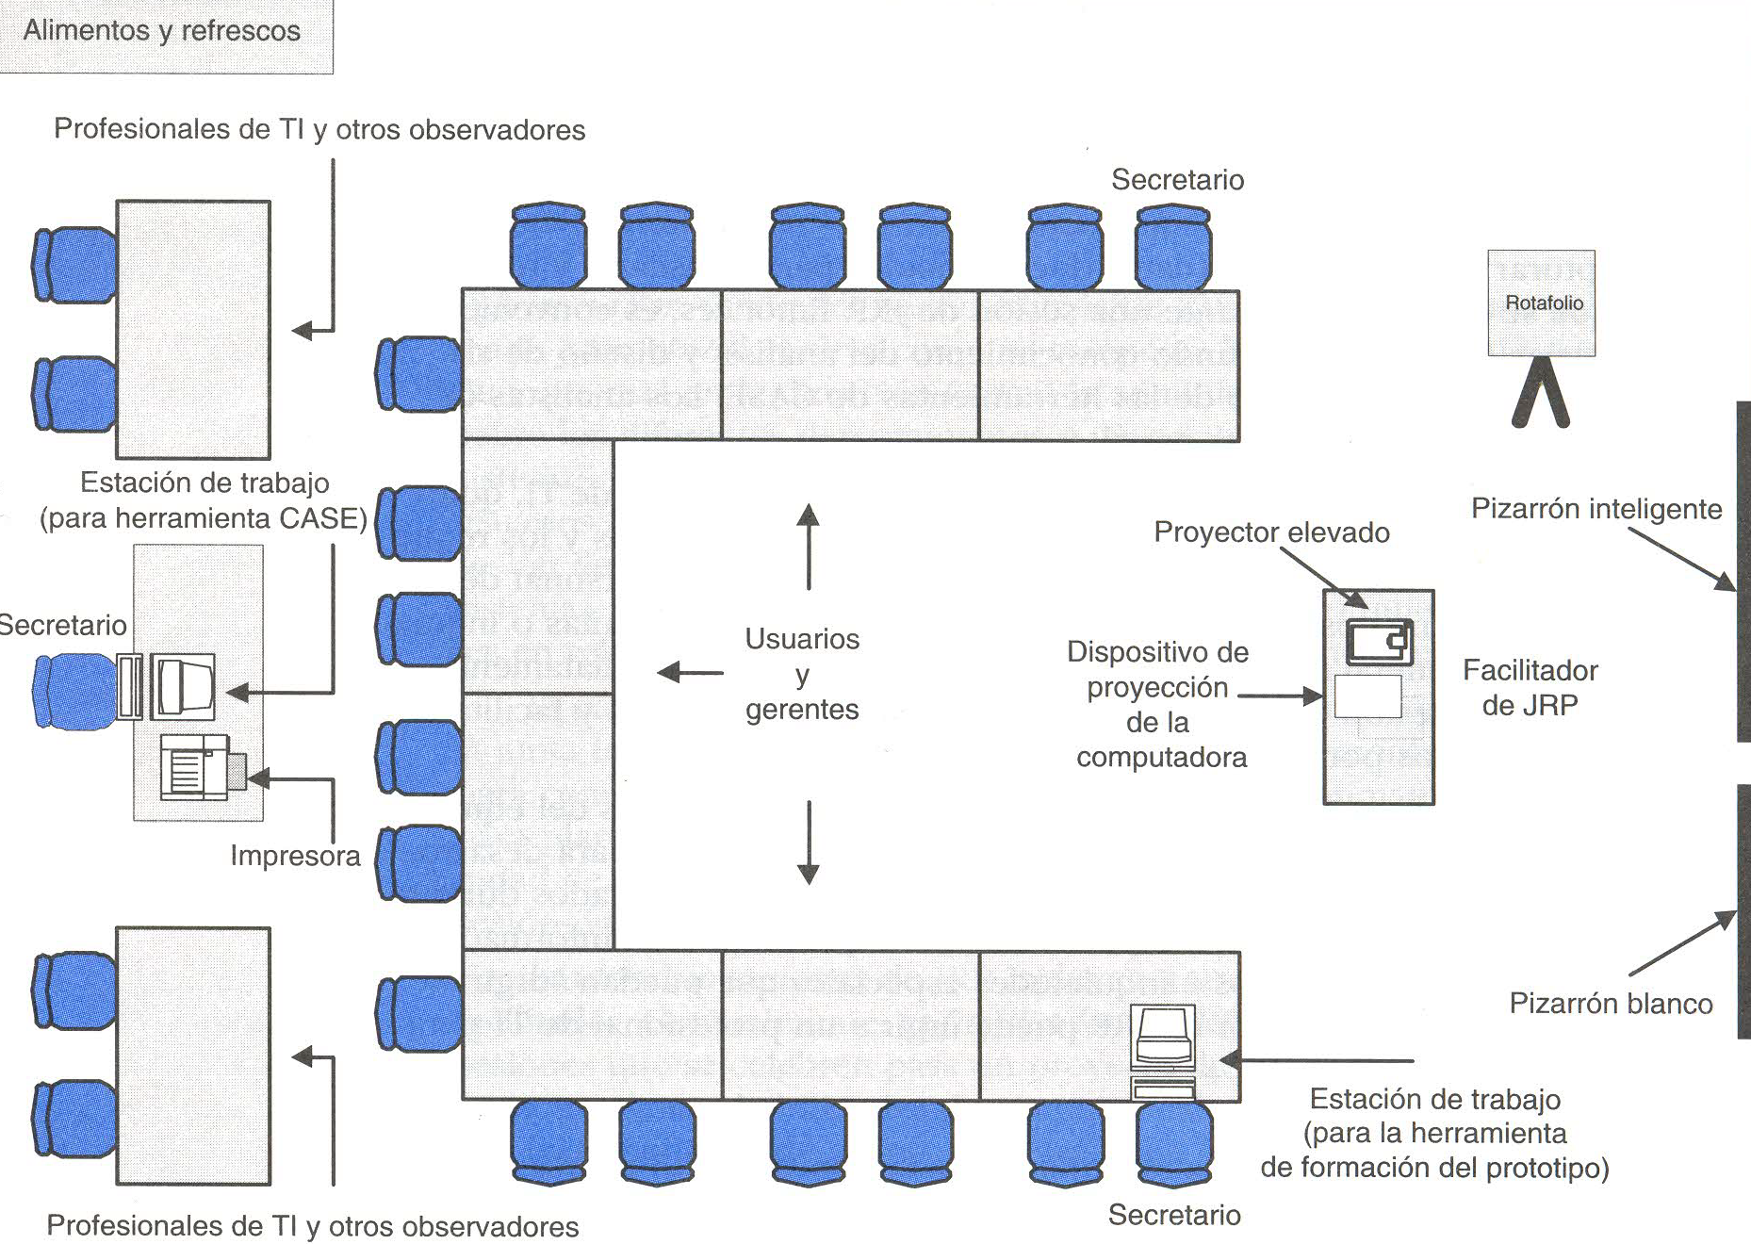
Patrocinador :Miembro de la dirección con autoridad sobre los departamentos que participan, es el responsable del proyecto, toma las decisiones finales
Participantes
Usuarios y Gerentes :Los usuarios comunican los requerimientos y los gerentes los aprueban
Facilitador: Dirige las sesiones y tiene amplias habilidades de comunicación y negociación
Equipos de TI :Escuchan y toman nota de los requerimientos
Secretarios: Llevan el registro de la sesión y van publicando los resultados realizados

Slide 8
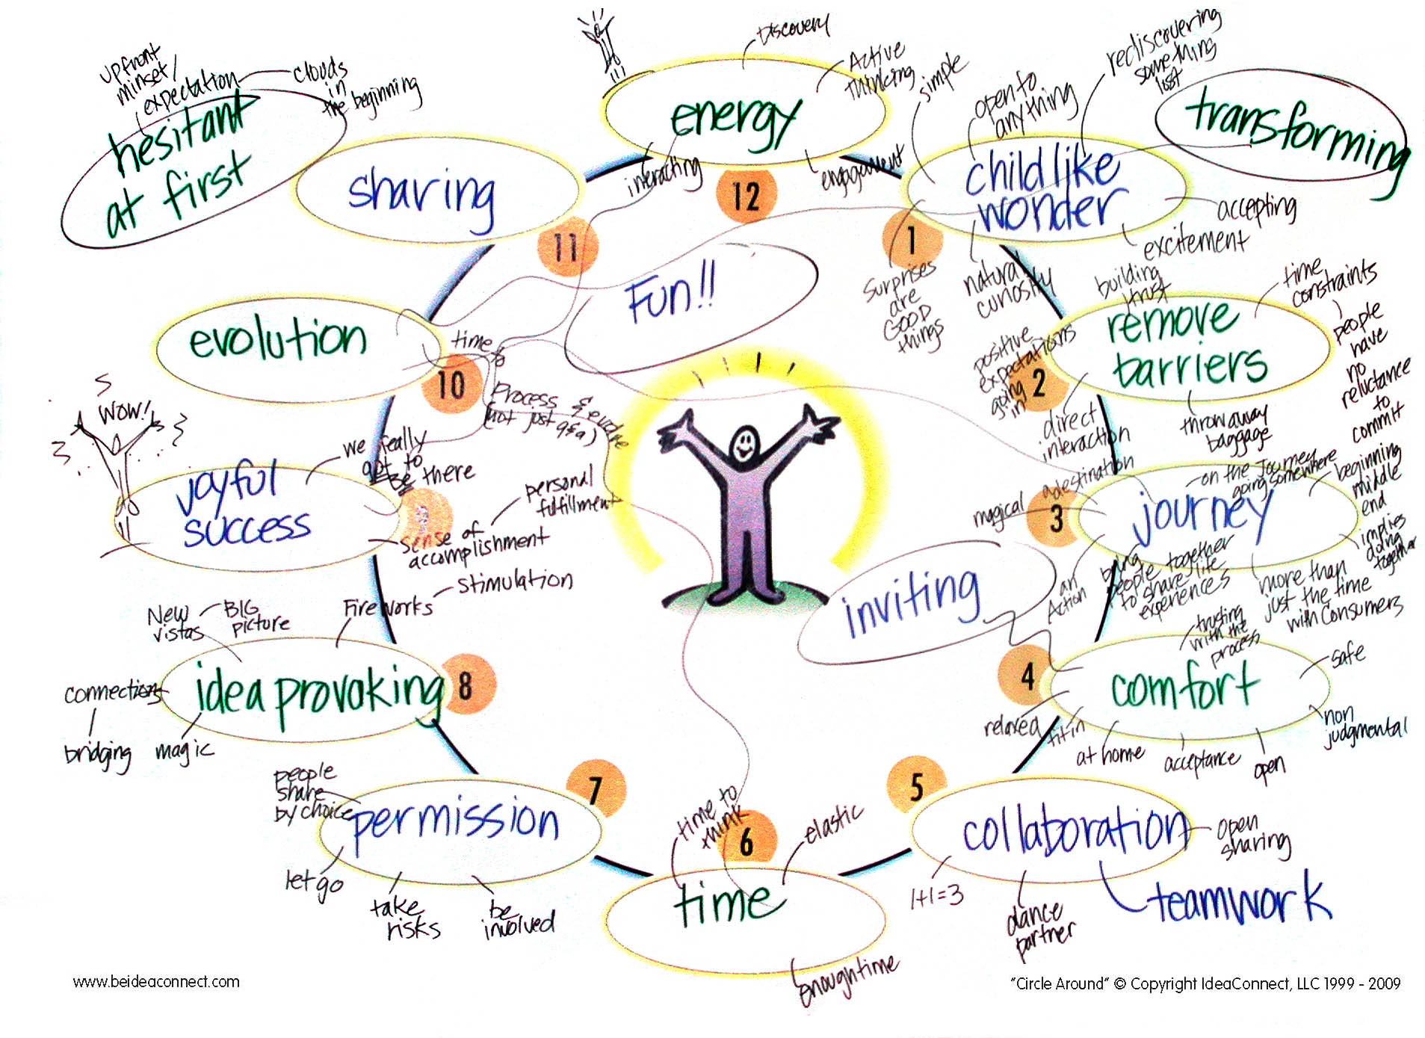
Lluvia De Ideas (Brainstorming)

Slide 9
Lluvia De Ideas (Brainstorming)
Técnica para generar ideas al alentar a los participantes para que ofrezcan tantas ideas como sea posible en un corto tiempo sin ningún análisis hasta que se hayan agotado las ideas.
Se promueve el desarrollo de ideas creativas para obtener soluciones.
Se realizan reuniones del equipo involucrado en la resolución del problema, conducidas por un director.

Slide 10
Lluvia De Ideas (Brainstorming)
Los principios en que se basa esta técnica son:
Cuantas más ideas se sugieren, mejores resultados se conseguirán.
La producción de ideas en grupos puede ser más efectiva que la individual.
Las ideas de una persona pueden hacer que aparezcan otras por “contagio.
A veces las mejores ideas aparecen tarde.
Es mejor elegir sobre una variedad de soluciones.

Slide 11

Lluvia De Ideas (Brainstorming)
Incluye una serie de fases de aplicación:
Descubrir hechos, Producir ideas, Descubrir soluciones
Clave para resolver la falta de consenso entre usuarios
Es útil combinarlo con la toma de decisiones
Ayuda a entender el dominio del problema
Encara la dificultad del usuario para transmitir
Ayuda a entender: al usuario y al analista

Slide 12
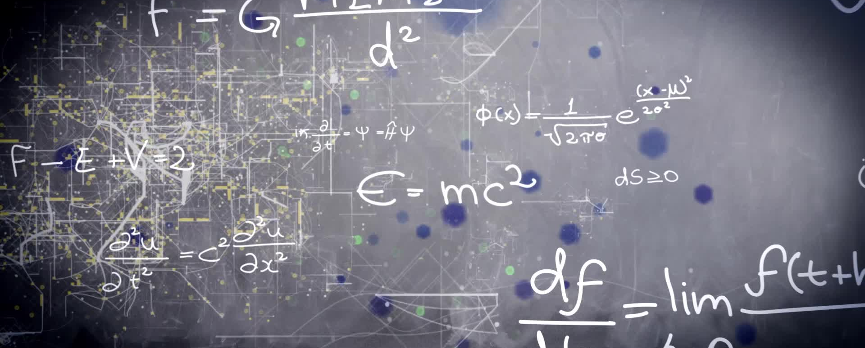
Métodos discretos de elicitación de requerimientos

Slide 13

Métodos discretos
Ingeniería de Software I 2013
Los métodos discretos son menos perturbadores que otras formas de averiguar los requerimientos
Se consideran insuficientes para recopilar información cuando se utilizan por sí solos, por lo que deben utilizarse junto con uno o varios de los métodos.
Utilizar diferentes métodos para acercarse a la organización es una práctica inteligente mediante la cual podrá formarse un panorama más completo de los requerimientos
Muestreo de la documentación, los formularios y los datos existentes
Investigación y visitas al sitio
Observación del ambiente de trabajo

Slide 14
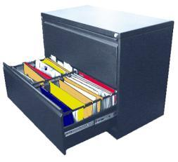
Muestreo de la documentación, los formularios y los datos existentes
Ingeniería de Software I 2013
Recolección de hechos a partir de la documentación existente.
¿Qué tipo de documentos pueden enseñar algo acerca del sistema?
Organigrama (identificar el propietario, usuarios claves).
Memos, notas internas, minutas, registros contables.
Solicitudes de proyectos de sistemas de información anteriores.
Permiten conocer el historial que origina el proyecto.

Slide 15
Muestreo de la documentación, los formularios y los datos existentes
Ingeniería de Software I 2013
Recolección de hechos a partir de la documentación existente.
Documentos que describen la funcionalidad del negocio que está siendo analizada.
Declaración de la misión y plan estratégico de la organización.
Objetivos formales del departamento en cuestión.
Políticas, restricciones, procedimientos operativos.
Bases de Datos.
Sistemas en funcionamiento.
Documentación de sistemas anteriores.
Diagramas.
Diccionario o Repositorios de proyecto.
Documentos de diseño.
Manuales de operación y/o entrenamiento.

Slide 16

Investigación y visitas al sitio
Ingeniería de Software I 2013
Investigar el dominio.
Patrones de soluciones (mismo problema en otra organización).
Revistas especializadas.
Buscar problemas similares en internet.
Consultar otras organizaciones.

Slide 17
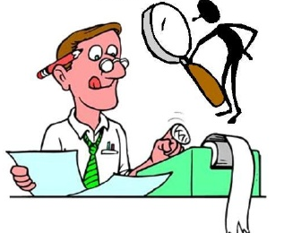
Observación del ambiente de trabajo
Ingeniería de Software I 2013
El analista se convierte en observador de las personas y actividades con el objeto de aprender acerca del sistema.
Lineamientos de la observación:
Determinar quién y cuándo será observado.
Obtener el permiso de la persona y explicar el porqué será observado.
Mantener bajo perfil.
Tomar nota de lo observado.
Revisar las notas con la persona apropiada.
No interrumpir a la persona en su trabajo.

Slide 18
Observación del ambiente de trabajo
Ingeniería de Software I 2013
Ventajas
Datos confiables
El analista puede ver exactamente lo que se hace (tareas difíciles de explicar con palabras).
Análisis de disposiciones físicas, tránsito, iluminación, ruido.
Económica en comparación con otras técnicas.
Desventajas
La gente se siente incómoda siendo observada.
Algunas actividades del sistema pueden ser realizadas en horarios incómodos.
Las tareas están sujetas a interrupciones.
Tener en cuenta que la persona observada puede estar realizando las tareas de la forma “correcta” y no como lo hace habitualmente.

Slide 19

Técnicas de Especificación de Requerimientos de software

Slide 20
Especificación de Requerimientos
Objetivos
Permitir que los desarrolladores expliquen cómo han entendido lo que el cliente pretende del sistema
Indicar a los diseñadores qué funcionalidad y características va a tener el sistema resultante
Indicar al equipo de pruebas qué demostraciones llevar a cabo para convencer al cliente de que el sistema que se le entrega es lo que había pedido.

Slide 21
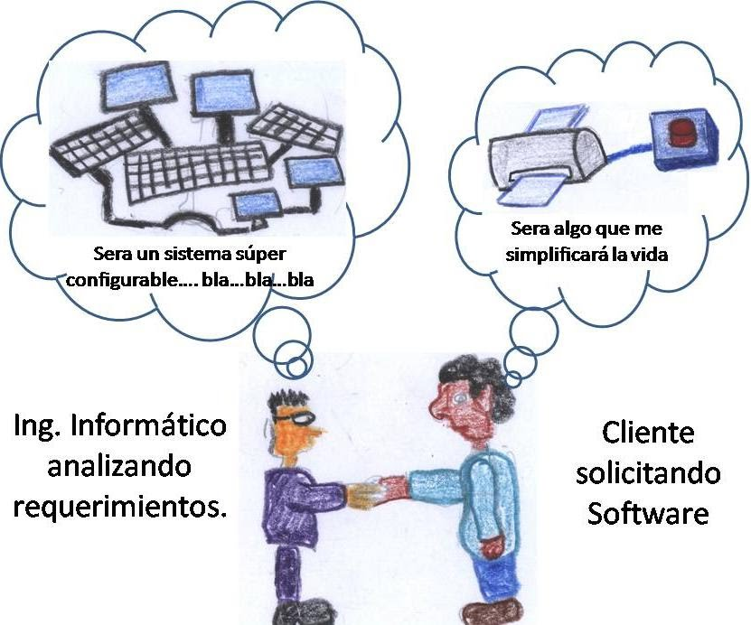
Especificación de Requerimientos
Propiedades de los Requerimientos
Necesario: Su omisión provoca una deficiencia.
Conciso: Fácil de leer y entender
Completo: No necesita ampliarse
Consistente: No contradictorio con otro
No ambiguo: Tiene una sola implementación
Verificable: Puede testearse a través de inspecciones, pruebas, etc.

Slide 22
Especificación de Requerimientos
Correcta
No ambigua
Completa
Verificable
Consistente
Comprensible por los consumidores
Modificable
Rastreable
Independiente del diseño
Anotada
Concisa
Organizada
Utilizable en operación y mantenimiento

Slide 23
Especificación de Requerimientos
Documento de definición de requerimientos
Listado completo de todas las cosas que el cliente espera que haga el sistema propuesto
Documento de especificación de requerimientos
Definición en términos técnicos
Documento de especificación de requerimientos de Software IEEE Std. 830-1998 (SRS)
Objetivo:
Brindar una colección de buenas prácticas para escribir especificaciones de requerimientos de software (SRS).
Se describen los contenidos y las cualidades de una buena especificación de requerimientos.

Slide 24
Especificación de Requerimientos
Aspectos básicos de una especificación de requerimientos
Funcionalidad
¿Qué debe hacer el software?
Interfaces Externas
¿Cómo interactuará el software con el medio externo (gente, hardware, otro software)?
Rendimiento
Velocidad, disponibilidad, tiempo de respuesta, etc.
Atributos
Portabilidad, seguridad, mantenibilidad, eficiencia
Restricciones de Diseño
Estándares requeridos, lenguaje, límite de recursos, etc.

Slide 25
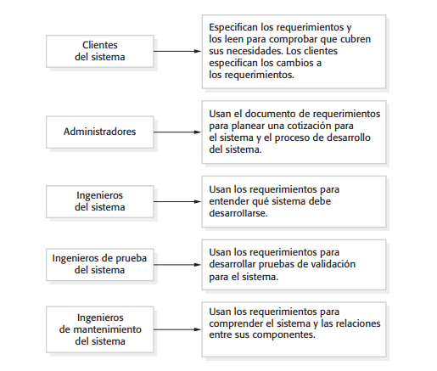
Especificación de Requerimientos
Usuarios de un documento de requerimientos

Slide 26
Técnicas de Especificación de Requerimientos
Estáticas
Se describe el sistema a través de las entidades u objetos, sus atributos y sus relaciones con otros. No describe cómo las relaciones cambian con el tiempo.
Cuando el tiempo no es un factor mayor en la operación del sistema, es una descripción útil y adecuada.
Ejemplos: Referencia indirecta, Relaciones de recurrencia, Definición axiomática, Expresiones regulares, Abstracciones de datos, entre otras.

Slide 27
Técnicas de Especificación de Requerimientos
Dinámicas
Se considera un sistema en función de los cambios que ocurren a lo largo del tiempo.
Se considera que el sistema está en un estado particular hasta que un estímulo lo obliga a cambiar su estado.
Ejemplos: Tablas de decisión, Diagramas de transición de estados, Tablas de transición de estados, Diagramas de persianas, Diagramas de transición extendidos, Redes de Petri, entre otras.

Slide 28
Técnicas de Especificación de Requerimientos
HISTORIAS DE USUARIO

Slide 29

Historias de usuario - Definición
Una historia de usuario es una representación de un requisito de software escrito en una o dos frases utilizando el lenguaje común del usuario.
Una historia de usuario es una descripción corta y simple de un requerimiento de un sistema, que se escribe en lenguaje común del usuario y desde su perspectiva.
Son utilizadas en las metodologías de desarrollo ágiles (Ejemplo: XP, SCRUM) para la especificación de requerimientos
Acompañadas de las discusiones con los usuarios y las pruebas de validación

Slide 30

Historias de usuario – Conceptos
Debe ser limitada, ésta debería poder escribirse sobre una nota adhesiva pequeña.
Son una forma rápida de administrar los requisitos de los usuarios sin tener que elaborar gran cantidad de documentos formales y sin requerir de mucho tiempo para administrarlos.
Permiten responder rápidamente a los requisitos cambiantes.
Al momento de implementar las historias, los desarrolladores deben tener la posibilidad de discutirlas con los clientes.
Generalmente se espera que la estimación de tiempo de cada historia de usuario se sitúe entre unas 10 horas y un par de semanas.
Estimaciones mayores a dos semanas son indicativo de que la historia es muy compleja y debe ser dividida en varias historias.

Slide 31
Historias de usuario – Forma de redactarlas
Si bien el estilo puede ser libre, la historia de usuario debe responder a tres preguntas:
¿Quién se beneficia?
¿Qué se quiere?
¿Cuál es el beneficio?
Esquema:
Como (rol) quiero (algo) para (beneficio).
Ejemplos:
Como usuario registrado quiero loguearme para empezar a utilizar la aplicación.
Como secretaria quiero imprimir el listado de turnos asignados en una fecha determinada para guardar la información de los mismos.

Slide 32
Historias de usuario – Forma de redactarlas
Como Cliente quiero suscribirme por medio del sitio web para obtener un nuevo plan de T.V. por cable
Como Vendedor quiero registrar los productos y cantidades que me solicita un cliente para crear un pedido de venta.
Como Analista de compras quiero que el sistema notifique vía correo electrónico a los proveedores para avisar que se ha enviado una cotización de licitación

Slide 33
Historias de usuario – Características
Independientes unas de otras: De ser necesario, combinar las historias dependientes o buscar otra forma de dividir las historias de manera que resulten independientes.
Negociables: La historia en sí misma no es lo suficientemente explícita como para considerarse un contrato, la discusión con los usuarios debe permitir esclarecer su alcance y éste debe dejarse explícito bajo la forma de pruebas de validación.
Valoradas por los clientes o usuarios: Los intereses de los clientes y de los usuarios no siempre coinciden, pero en todo caso, cada historia debe ser importante para alguno de ellos más que para el desarrollador.

Slide 34
Historias de usuario – Características
Estimables: Un resultado de la discusión de una historia de usuario es la estimación del tiempo que tomará completarla. Esto permite estimar el tiempo total del proyecto.
Pequeñas: Las historias muy largas son difíciles de estimar e imponen restricciones sobre la planificación de un desarrollo iterativo. Generalmente se recomienda la consolidación de historias muy cortas en una sola historia.
Verificables: Las historias de usuario cubren requerimientos funcionales, por lo que generalmente son verificables. Cuando sea posible, la verificación debe automatizarse, de manera que pueda ser verificada en cada entrega del proyecto.

Slide 35
Historias de usuario - Criterios de aceptación
Un criterio de aceptación es el criterio por el cual se define si una historia de usuario fue desarrollada según la expectativa del Product Manager/Owner (como representante de los criterios del cliente) y se si puede dar como hecha.
Deben ser definidos durante la etapa inicial antes de la codificación, acompañan a la historia de usuario, porque complementan la historia de usuario y ayudan al equipo de desarrollo a entender mejor cómo se espera que el producto se comporte.

Slide 36
Historias de usuario - Criterios de aceptación
Los criterios de aceptación son utilizados para expresar el resultado de las conversaciones del cliente con el desarrollador. El cliente debería ser quien las escriba más que el desarrollador.
Representan el inicio de la definición del cómo. No están diseñados para ser tan detallados como una especificación de diseño tradicional.
Si una historia de usuario tiene más de 4 criterios de aceptación, debe evaluarse subdividir la historia.
Puede añadirse un número de escenario para identificar al criterio, asociado a la historia de usuario en cuestión.

Slide 37
Historias de usuario – Plantilla
Reverso
CRITERIOS DE ACEPTACIÓN:
Escenario 1: título del criterio.
Dado <un contexto inicial>, Cuando <ocurre un evento>, Entonces <garantiza uno o más resultados>
Escenario 2: título del criterio.
Dado <un contexto inicial>, Cuando <ocurre un evento>, Entonces <garantiza uno o más resultados>
….
Escenario N: título del criterio.
Dado <un contexto inicial>, Cuando <ocurre un evento>, Entonces <garantiza uno o más resultados>
ID: Identificador unívoco de la historia expresado como texto generalmente de la forma <verbo> <sustantivo>
TÍTULO: Descripción de la historia de la forma: Como <rol> quiero <algo> para <beneficio>.
REGLAS DE NEGOCIO: Conjunto de reglas, normas, políticas, etc. que condicionan el modo de operación.

Slide 38
Historias de Usuario
Id: Matricular persona
Título: Como persona quiero matricularme al instituto para poder hacer los cursos
Reglas de Negocio:
Un DNI no puede estar registrado dos veces con diferentes matrículas
El pago debe realizarse con tarjeta de crédito

Slide 39
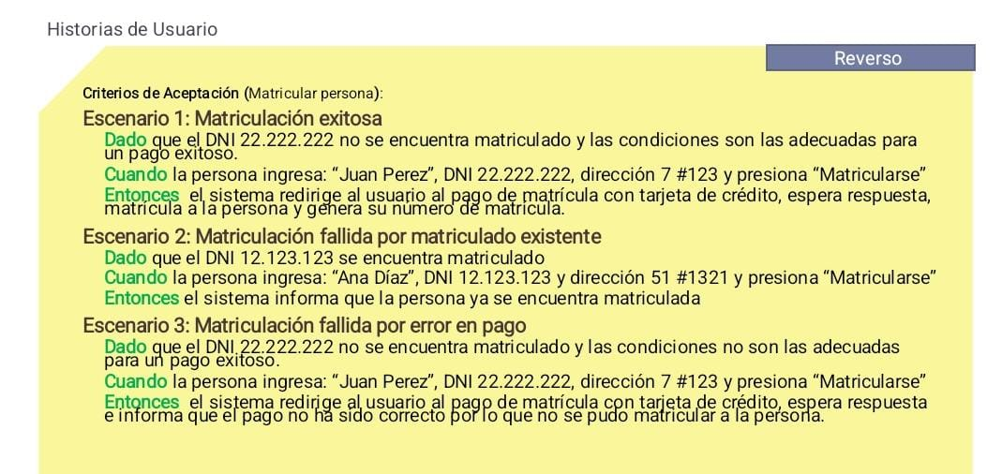
Historias de Usuario

Slide 40

Historias de usuario - Beneficios
Al ser muy corta, ésta representa requisitos del modelo de negocio que pueden implementarse rápidamente (días o semanas).
Necesitan poco mantenimiento.
Mantienen una relación cercana con el cliente.
Permite dividir los proyectos en pequeñas entregas.
Permite estimar fácilmente el esfuerzo de desarrollo.
Es ideal para proyectos con requisitos volátiles o no muy claros.

Slide 41

Historias de usuario - Limitaciones
Sin criterios de aceptación pueden quedar abiertas a distintas interpretaciones haciendo difícil utilizarlas como base para un contrato.
Se requiere un contacto permanente con el cliente durante el proyecto lo cual puede ser difícil o costoso.
Podría resultar difícil escalar a proyectos grandes.
Requiere desarrolladores muy competentes.

Slide 42
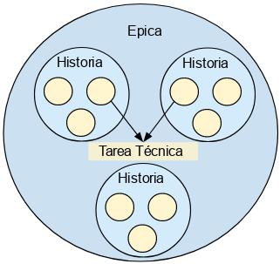
Historias de usuario - Épicas
Se denomina Épica a un conjunto de Historias de usuario que se agrupan por algún denominador común
La épica representa un objetivo alcanzable que nace de la necesidad del cliente.
Es un objetivo al que nos aproximamos y que esperamos alcanzar algún día.
La épica no es la funcionalidad.

Slide 43
Ejemplo de Épicas
Épica:
Como Vicepresidente de mercadeo y ventas quiero revisar el desempeño histórico de las ventas para identificar las regiones geográficas y productos de mejor desempeño
Esta épica se puede subdividir en:
Como VP de Mercadeo quiero seleccionar el período de tiempo en el cual realizaré la revisión de las ventas para analizar el desempeño
Como VP de Mercadeo quiero clasificar la información de ventas por región geográfica y productos para obtener la mejor zona de ventas
Este ejemplo fue obtenido de Mountain Goat Software. Two Examples of Spliting Epics

Slide 44
Ejemplo de Épicas
Épica:
Como un operador hotelero quiero establecer las tarifas óptimas para las habitaciones de mi hotel.
Esta épica contiene las siguientes HU:
Como un operador hotelero quiero establecer la tarifa óptima para cotizar las habitaciones en base a los precios del año anterior.
Como un operador hotelero quiero establecer la tarifa óptima para cotizar las habitaciones en base a las tarifas de otros hoteles comparables con el mío.
Este ejemplo fue obtenido de Mountain Goat Software. Two Examples of Spliting Epics

Slide 45
Características de las épicas
Las épicas suelen abarcar varios equipos de desarrollo
Recogen normalmente muchas historias de usuario
Los clientes determinan si eliminan o añaden historias dentro de cada épica
Una épica sirve para estructurar los temas e iniciativas (objetivos)
Las épicas también sirven para dar flexibilidad y agilidad al proyecto

Slide 46
Bibliografía
Libros consultados para técnicas de especificación de requerimientos
Pfleeger, Capítulo 4 , Ingeniería de Software, Pearson Prentice Hall 2002
Sommerville Ian, Capítulo 4, Ingeniería de software, Addison Wesley 2011
Whitten y Bentley, Análisis de Sistemas Diseño y Métodos, Capítulo 6, Mc Graw Hill 2008.
Mike Cohn, User Stories Applied, Addison Wesley 2004.

